Slide 1
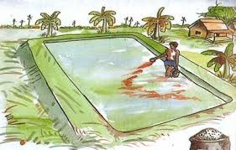
আজকের মাল্টিমিডিয়া
ক্লাসে সবাইকে ….
স্বাগত

Slide 2
পরিচিতি
আব্দুল মজিদ
সহকারী শিক্ষক
দীঘলবাক উচ্চ বিদ্যালয় ও কলেজ।
abdulmazidjoy91@gmail.com
Mob: 01727779725
শ্রেণিঃ নবম ও দশম।
বিষয়ঃ কৃষি শিক্ষা।
অধ্যায়ঃ চতুর্থ (চতুর্থ পরিচ্ছেদ)
পাঠঃ (মাছ চাষ পদ্ধতি)
সময়ঃ ৪৫ মিনিট।
তারিখ; 27/10/২০২০ ইং

Slide 3
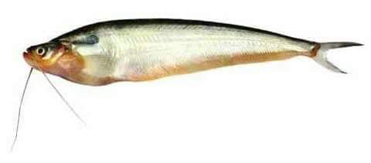
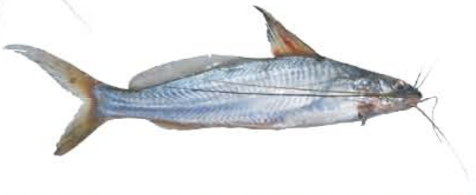
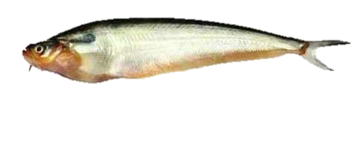
চিত্র দেখে মাছের নাম বলো--
গুলশা মাছ
পাবদা মাছ

Slide 4
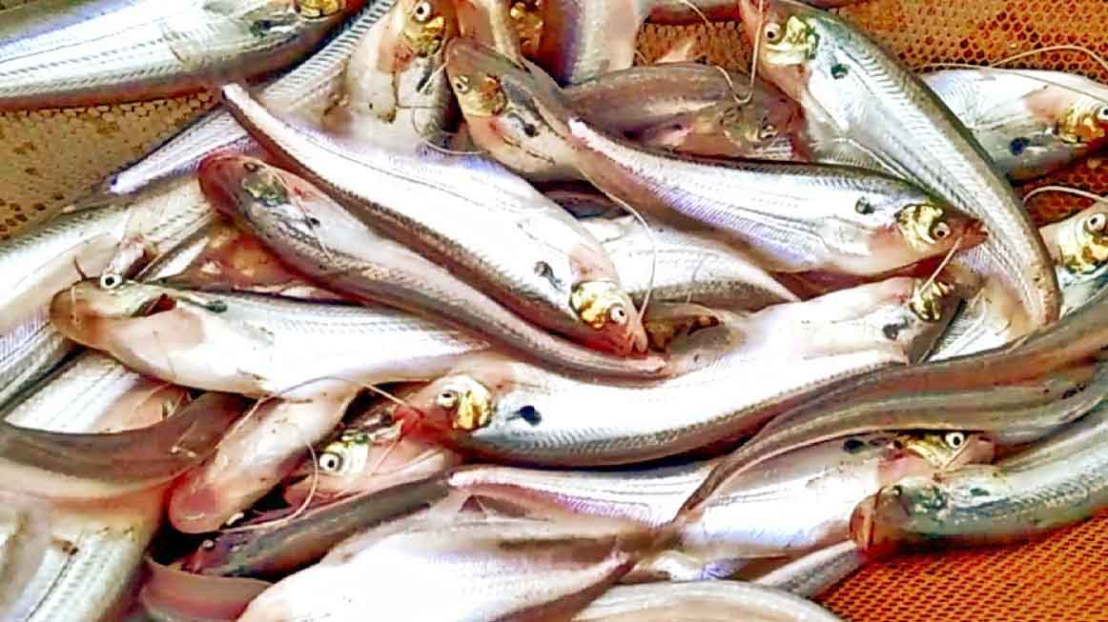
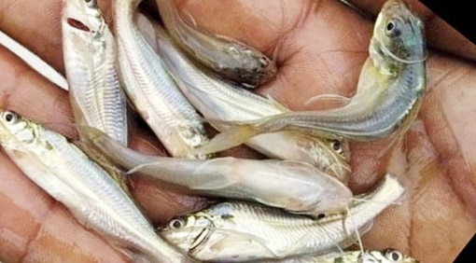
পাবদা ও গুলশা মাছের
চিত্রে কোন মাছের চাষ করা হয়েছে ?

Slide 5
আজকের পাঠ...
পাবদা ও গুলশা মাছ চাষ পদ্ধতি

Slide 6
শিখনফল
এই পাঠ শেষে শিক্ষার্থীরা ...
পাবদা ও গুলশা মাছের পরিচিতি সম্পর্কে বলতে পারবে।
পাবদা ও গুলশা মাছ চাষের গুরুত্ব বর্ণনা করতে পারবে।
পাবদা ও গুলশা মাছের পুকুর প্রস্তুতি ও পোনা মজুদ বর্ণনা করতে পারবে।

Slide 7
পাবদা মাছের পরিচিতিঃ
১৫-৩০ সে. মি.
১। পাবদা মাছ ১৫-৩০ সে.মি. লম্বা হয়ে থাকে। দেহ চেপ্টা ও সামনের দিকের চেয়ে পিছনের দিক ক্রমাগত সরু। এ মাছের মুখ বড় ও বাকাঁনো।
২। নিচের চোয়াল উপরের চোয়ালের চেয়ে বড়। মুখের সামনের দিকে দুই জোঁড়া লম্বা গোঁফ আছে। পৃষ্ট পাখনা ছোট পায়ু পাখনা বেশ লম্বা, লেজ দুই ভাগে বিভক্ত।
৪। পাবদা মাছের প্রজননকাল মে-আগষ্ট মাস পর্যন্ত। জুলাই আগষ্ট মাসে সর্বোচ্চ প্রজনন করে থাকে।
৩। দেহের রঙ সাধারনত উপরিভাগে ধূসর রুপালী ও পেটের দিক সাদা । ঘাড়ের কাছে কানকোর পিছনে কালো দাগ আছে।

Slide 8
গুলশা মাছের পরিচিতিঃ
১৫-২৩ সে. মি.
১। গুলশা মাছ ১৫-২৩ সে.মি. লম্বা হয়ে থাকে। মাছের দেহ পার্শীয় ভাবে চাপা। পিঠের অংশ বাঁকা। মুখ বেশ ছোট, উপরের চোয়াল সামান্য বড়।
৩। এরা বছরে একবার ডিম দেয়। গুলশা মাছের প্রজননকাল জুন-সেপ্টেম্বর
মাস পর্যন্ত। জুলাই আগষ্ট মাসে সর্বোচ্চ প্রজনন করে থাকে।
২। মুখে চার জোঁড়া লম্বা গোঁফ আছে। পৃষ্ট ও কানকোর পাখনা লম্বা কাঁটা যুক্ত। শরীরের রঙ জলপাই ধূসর, নিচের দিকে কিছুটা হালকা। শিড়দাঁড়া রেখা বরাবর নীলাভ ডোরা দেখা যায় ।

Slide 9
একক কাজ
সময়ঃ ৩ মিনিট
১। পাবদা মাছের কয় জোড়া গোঁফ আছে?
২। গুলশা মাছ কখন প্রজনন করে?
৩। পাবদা ও গুলশার রঙ কি?

Slide 10
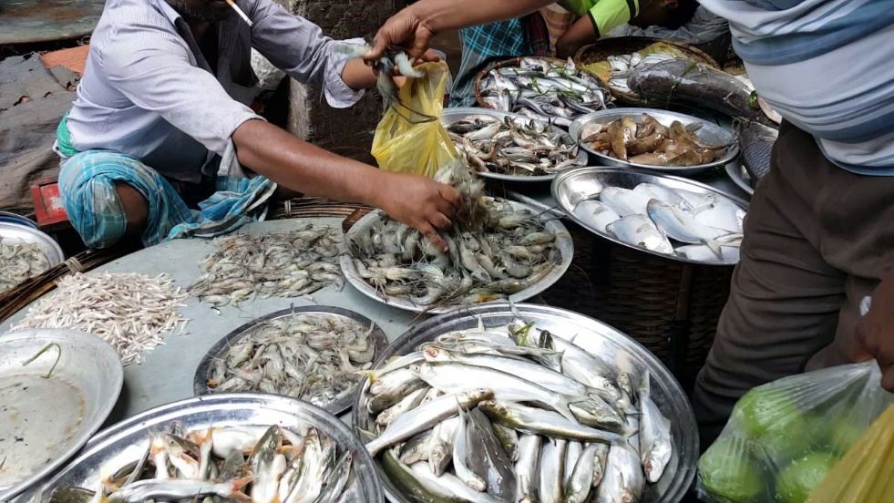
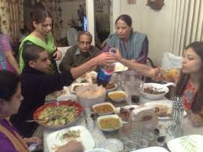
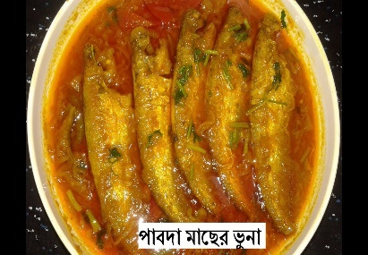
পাবদা ও গুলশা মাছ চাষের গুরুত্বঃ
১। বাজারে প্রচুর চাহিদা থাকায় অধিক মুনাফা লাভ করা যায়।
২। খেতে খুবই সুস্বাদু। এদের শরীরে প্রচুর পরিমানে আমিষ ও মাইক্রোনিউট্রিয়েন্ট বিদ্যমান থাকে ।

Slide 11
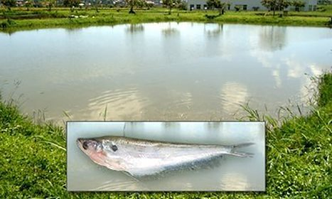
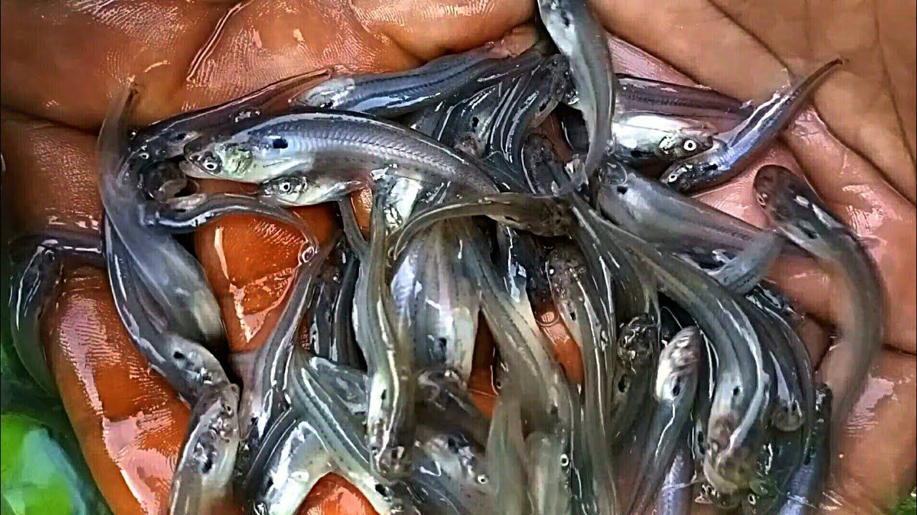
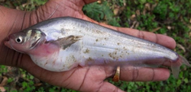
পাবদা ও গুলশা মাছ চাষের গুরুত্বঃ
৩। চাষ পদ্ধতি সহজ। মৌসুমী ও অগভীর জলাশয়েও চাষ করা যায় ।
৪। কৃত্রিম প্রজননের মাধ্যমে পোনা উৎপাদন করা যায় । ফলে সহজে পোনা পাওয়া যায়।
৫। দ্রুত বর্ধনশীল ৫-৬ মাসেই বিপণন যোগ্য হয়।

Slide 12
জোড়ায় কাজ
সময়ঃ ৫ মিনিট
১। পাবদা ও গুলশা মাছ বিপণনযোগ্য হয় কত মাসে?
২। পাবদা ও গুলশা মাছ চাষের গুরুত্ব লিখ?

Slide 13
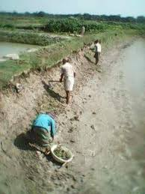
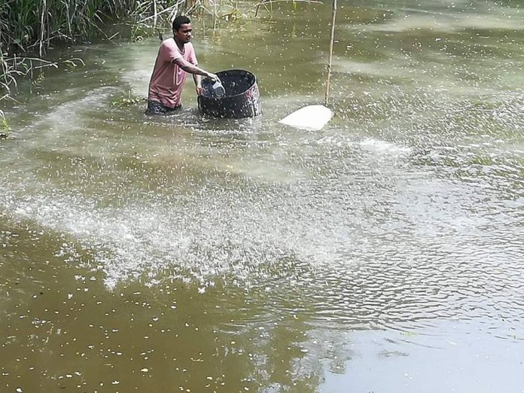
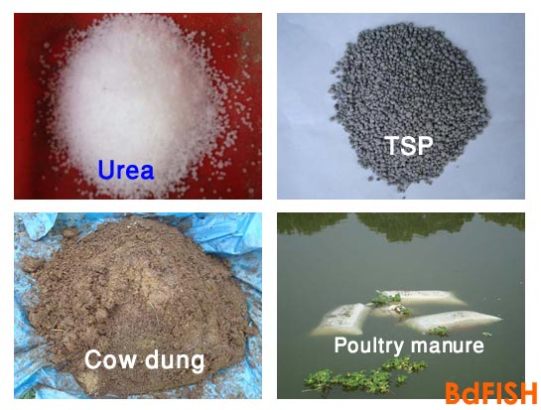
পাবদা ও গুলশা মাছের চাষ পদ্ধতিঃ
১। পুকুর নির্বাচন ও প্রস্তুতিঃ
১৫-২০ শতাংশের পুকুর যেখানে ৭-৮ মাস পানি থাকে। পুকুরের গভীরতা ১-১.5 মিটার হওয়া ভালো।
পুকুরের পাড় মেরামত ও জলজ আগাছা দমন করতে হবে। অপ্রয়োজনীয় ও
রাক্ষুসে মাছ দমন করতে হবে। পুকুরে শতাংশে ১ কেজি হারে চুন প্রয়োগ
করতে হবে ।
চুন প্রয়োগের ৭-৮ দিন পর প্রতি শতাংশে ৬-৮ কেজি হারে গোবর, ১০০ গ্রাম ইউরিয়া, ৫০ গ্রাম টিএসপি প্রয়োগ করতে হবে।

Slide 14
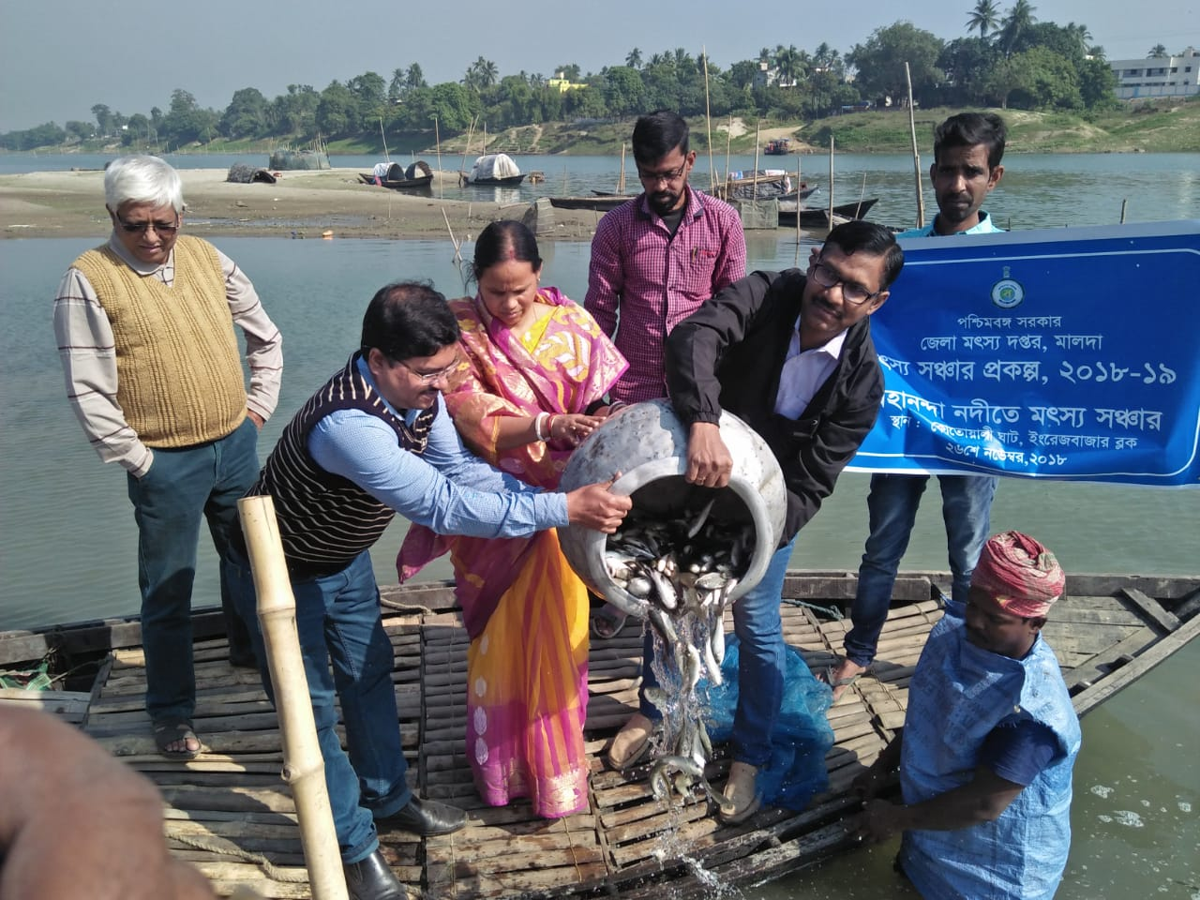
পাবদা ও গুলশা মাছের চাষ পদ্ধতিঃ
পোনা মজুদঃ
সার প্রয়োগের ৩-৪ দিন পর ৩-৫ গ্রাম ওজনের পোনা শতক প্রতি ২৫০ টি হারে মজুদ করা যেতে পারে।

Slide 15
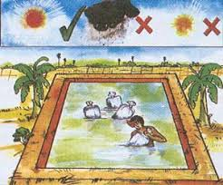
পাবদা ও গুলশা মাছের চাষ পদ্ধতিঃ
পোনা মজুদঃ
সকলে বা বিকালে বা দিনের ঠান্ডা আবহাওয়ার পুকুরে পোনা ছাড়া উচিত।
পোনা ছাড়ার পূর্বে পটাশ বা লবন পানিতে শোধন করে নিতে হবে। এবং পোনা পুকুরের পানিতে খাপ খাইয়ে নিতে হবে।

Slide 16
দলীয় কাজ
সময়ঃ ৫ মিনিট
১। পাবদা ও গুলশা মাছের পুকুর নির্বাচন ও প্রস্তুতি সম্পর্কে লিখ?
২। পাবদা ও গুলশা মাছের পোনা মজুদ সম্পর্কে লিখ?

Slide 17
মূল্যায়ন
১। পাবদা মাছের দৈর্ঘ্য কত?
ক) ১৫-৩০ সে.মি. খ) ১০-২০ সে.মি. গ) ১০-১৫ সে. মি. ঘ) ৩০-৪০ সে.মি.
২। গুলশা মাছের প্রজনন মাস কোনটি?
ক) জুন-সেপ্টেম্বর খ) জুন-জুলাই গ) আগষ্ট- সেপ্টেম্বর ঘ) মে-আগষ্ট
৩। পুকুরে পোনা ছাড়ার আদর্শ সময় কোনটি?
ক) ঠান্ডা আবহাওয়ায় খ) দুপুরে গ) মেঘলা দিনে ঘ) প্রচন্ড গরমের দিনে
৪। পুকুরে ৩-৫ গ্রাম ওজনের পোনা শতক প্রতি কতটি মজুদ করা যেতে পারে ?
ক) ১০০ টি খ) ২৫০ টি গ) ২০০ টি ঘ) ১৫০ টি

Slide 18
প্রশ্নোত্তর পর্ব
তোমাদের কোন প্রশ্ন থাকলে বলতে পারো

Slide 19
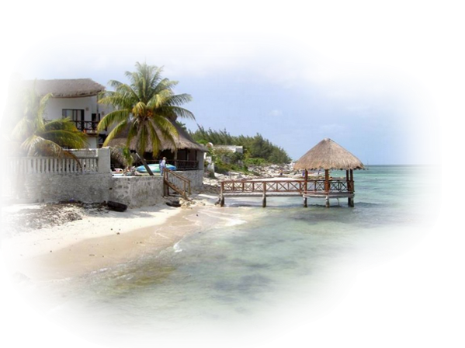
বাড়ির কাজ
পুকুরে পাবদা ও গুলশা মাছের আয়-ব্যয় এর একটি হিসাব প্রস্তুত করে নিয়ে আসবে।

Slide 20
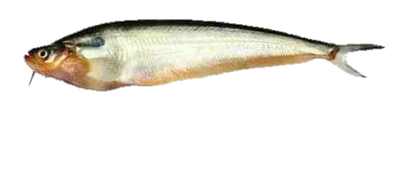
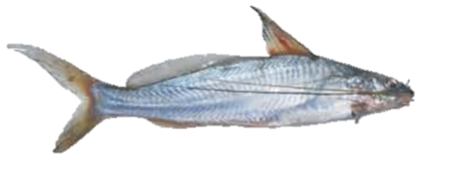
সবাইক অনেক অনেক
ধন্যবাদ
সবাইকে অনেক অনেক

